Slide 1



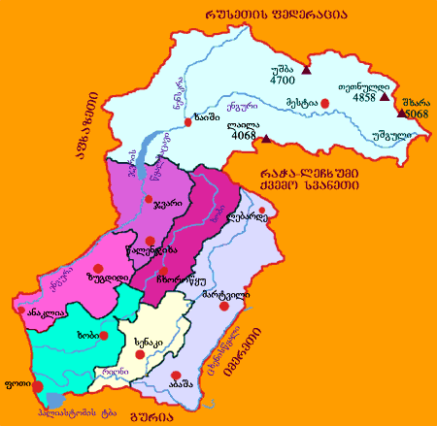
საქართველოში C ჰეპატიტით ინფიცირებული ოთხი ადამიანიდან სამმა არ იცის საკუთარი სტატუსი შესთავაზე სწრაფი ტესტი 18-დან 65 წლამდე ასაკის ყველა პაციენტს თუ ტესტის პასუხი დადებითია მიმართე პაციენტი შემდგომი გამოკვლევებისა და მკურნალობისთვის დღეს C ჰეპატიტი იკურნება!
C
ჰეპატიტი
გამოავლინე
უმკურნალე
შეაჩერე
დეტალური ინფორმაცია იხილეთ
www.moh.gov.ge
www.ncdc.ge
დაგვიკავშირდით
1505 ან 116001

Slide 2


Slide 3

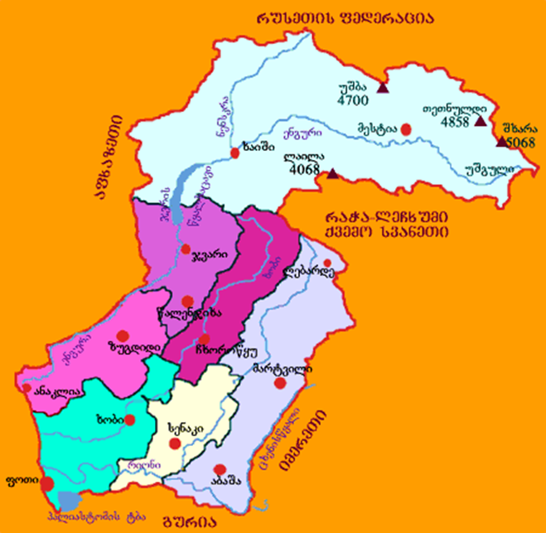
საქართველოში ტუბერკულოზით დაავადებული სამი ადამიანიდან ერთმა არ იცის საკუთარი სტატუსი აქტიურად გამოკითხეთ პაციენტი ტუბერკულოზზე სავარაუდო სიმპტომების თაობაზე თუ ტუბერკულოზი სავარაუდოა მიმართეთ პაციენტი დიაგნოზის დადასტურებისა და მკურნალობისთვის დღეს ტუბერკულოზი იკურნება!
TB
გამოავლინე
უმკურნალე
შეაჩერე ტუბერკულოზი
დეტალური ინფორმაცია იხილეთ
www.moh.gov.ge
www.ncdc.ge
დაგვიკავშირდით XXXXXXXXXXXXXXXXXXXXXXXXX

Slide 4
საქართველოში აივ /შიდსის მქონე ორი ადამიანიდან ერთმა არ იცის საკუთარი სტატუსი შესთავაზე სწრაფი ტესტი 18-დან 65 წლამდე ასაკის ყველა პაციენტს თუ ტესტის პასუხი დადებითია მიმართე პაციენტი შემდგომი გამოკვლევებისა და მკურნალობისთვის დღეს აივ/შიდსის მკურნალობა შესაძლებელია!
HIV/AIDS
გამოავლინე
უმკურნალე
შეაჩერე აივ ინფექცია და შიდსი
დეტალური ინფორმაცია იხილეთ
www.moh.gov.ge
www.ncdc.ge
დაგვიკავშირდით XXXXXXXXXXXXXXXXXXXXXX

Slide 5
აივ ინფიცირებული 2 ადამიანიდან ერთს შესაძლოა ქონდეს C ჰეპატიტიც ტუბერკულოზით დაავადებული 100 ადამიანიდან 3 აივ შიდსითაა დაავადებული
გამოავლინე
უმკურნალე
შეაჩერე
ორიდან ერთმა არ იცის რომ აივ ინფიცირებულია
სამიდან ერთმა არ იცის რომ დაავადებულია ტუბერკულოზით
ოთხიდან სამმა არ იცის რომ დაავადებულია C ჰეპატიტით

